Slide 1
웹페이지 구축을 위한
Javascript
403.제이쿼리 비동기
이호진

Slide 2





01[HTML+CSS+ JAVASCRIPT]
AJAX

Slide 3
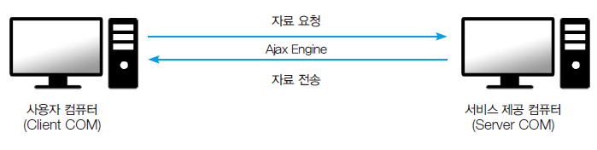
Ajax란?
Ajax를 테스트하려면 웹 서버(Web Server) 필요

Slide 4
01[HTML+CSS+ JAVASCRIPT]
관련 메서드

Slide 5
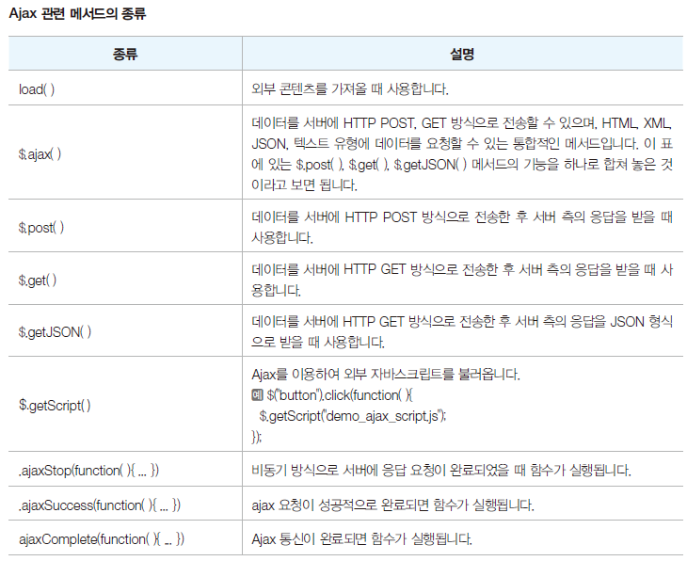
Ajax 관련 메서드

Slide 6
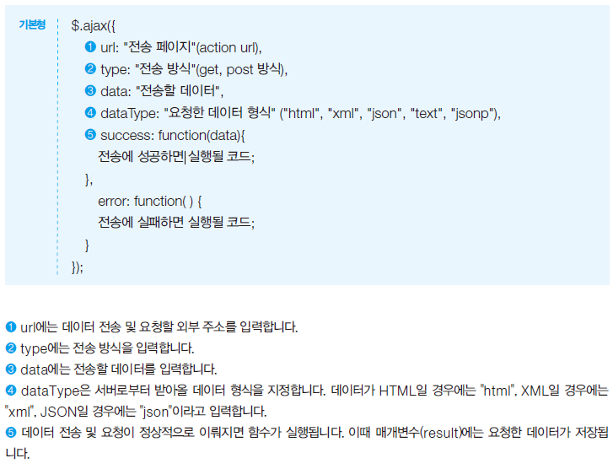
Ajax 관련 메서드들
─ $.ajax( ) 메서드

Slide 7
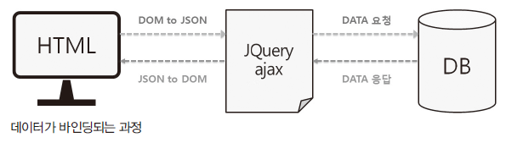
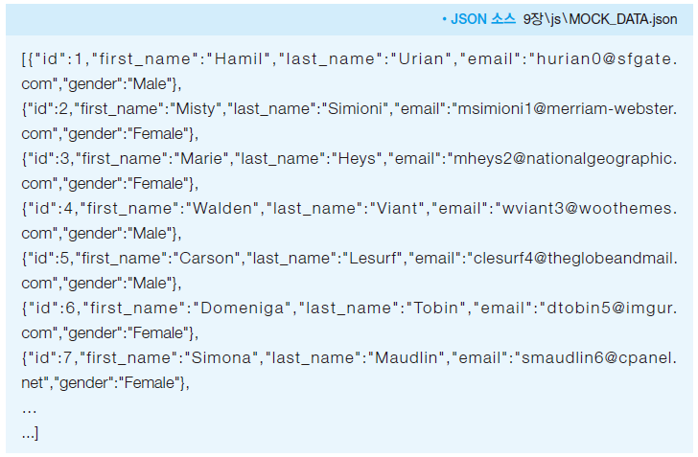
Ajax로 JSON 데이터 바인딩하기
mockaroo 사이트(http://mockaroo.com/)
가상 데이터 준비

Slide 8
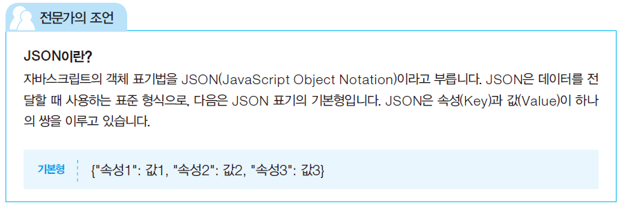
JSON

Slide 9
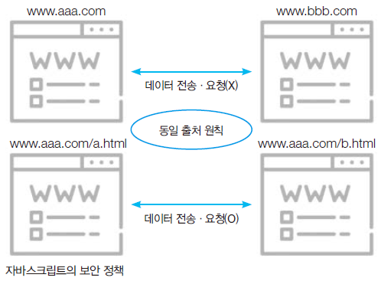
자바스크립트의 보안 정책과 외부 데이터 바인딩하기

